Slide 1
Herramientas de monitorización de flujos ¿Qué tenemos? ¿Qué necesitamos?
Maria Isabel Gandía Carriedo
CSUC/CATNIX
24º Foro ESNOG
Edificio Annexus, 10-10-2019

Slide 2
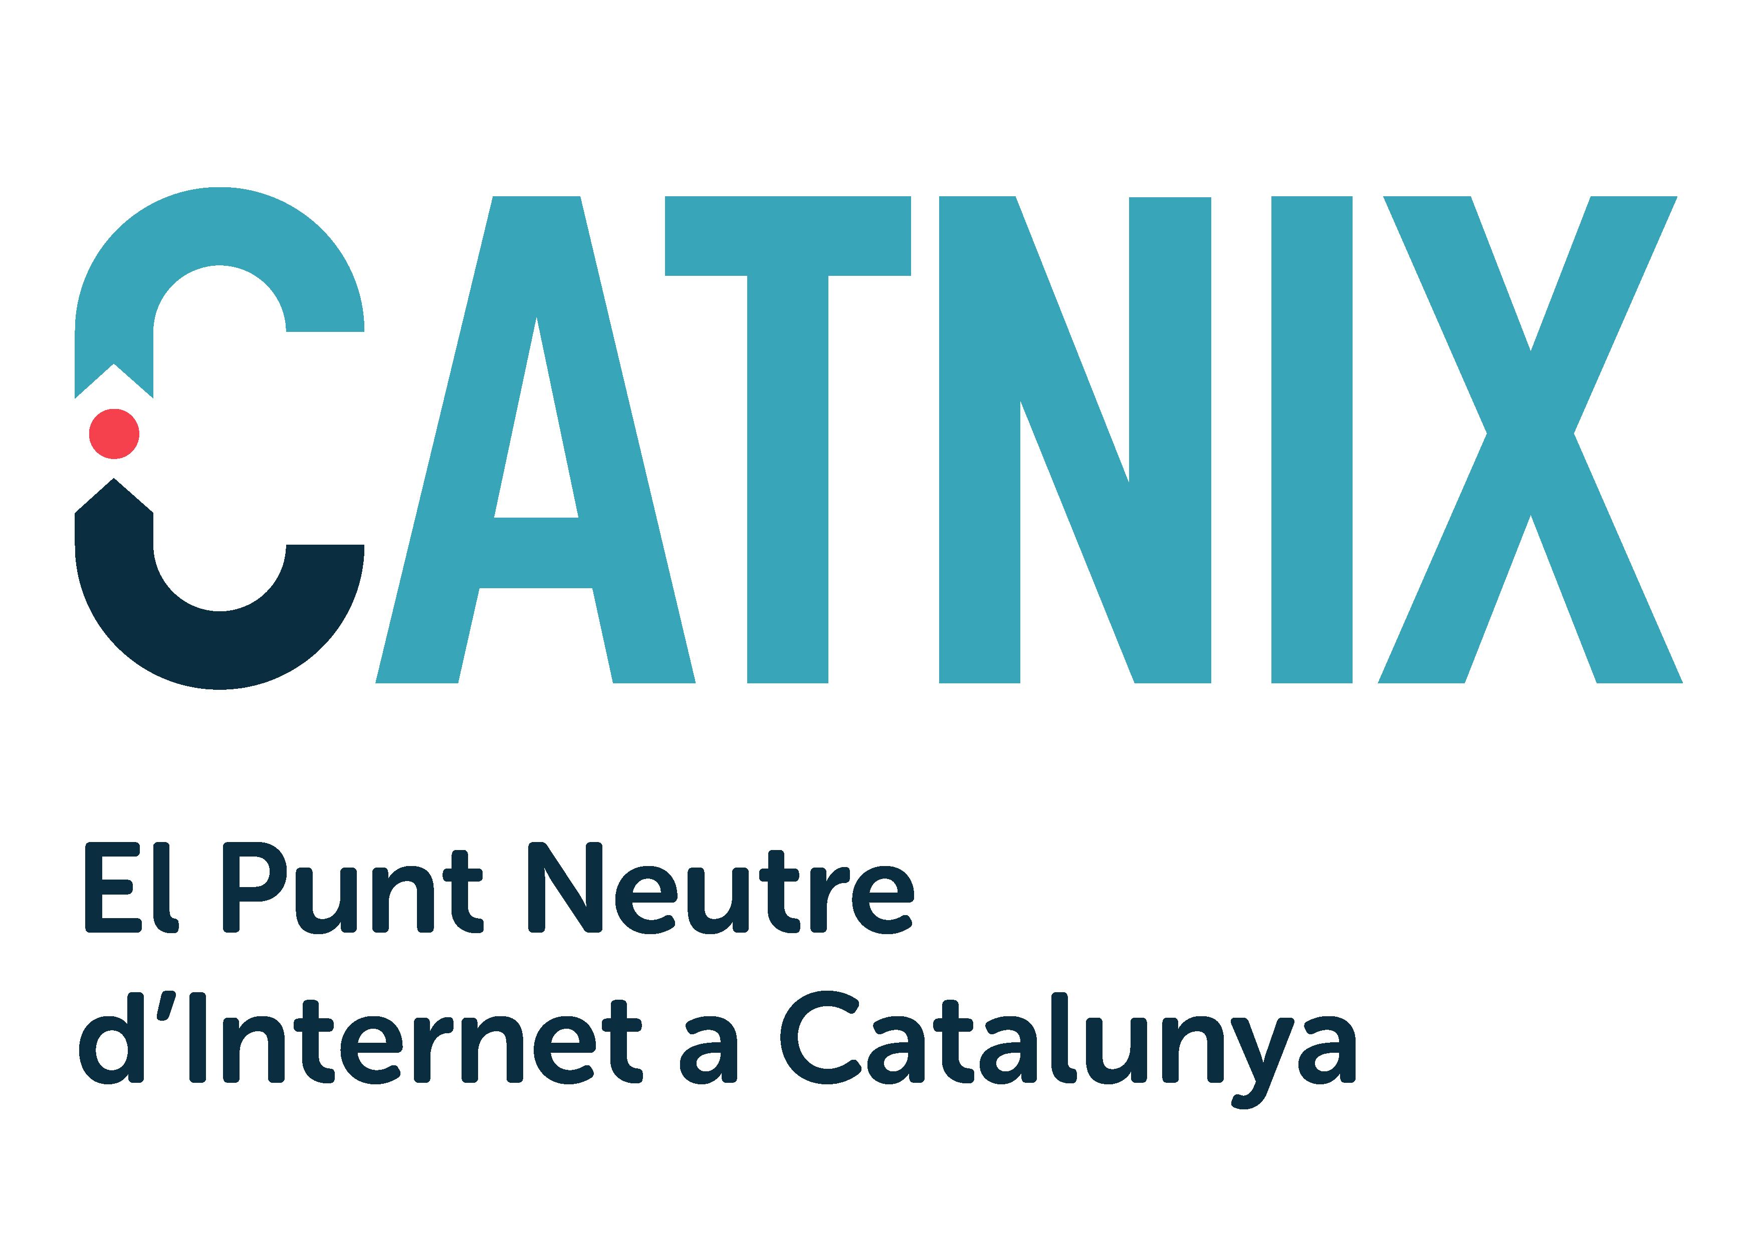
Comunicaciones

Slide 3
Disclaimer
Ni soy desarrolladora ni experta en las siguientes herramientas de monitorización de flujos. Soy usuaria de algunas de estas herramientas y he colaborado en recopilando información dentro de Géant.
La idea era ofrecer a la comunidad SIG-NOC (Special Interest Group – Network operation Centres) un resumen con información útil sobre herramientas de monitorización de flujos.

Slide 4
Tipos de monitorización que utilizamos
Fuente: SIG-NOC tools survey 2019 (Géant)

Slide 5
Herramientas más populares y mejor valoradas
Las más populares:
CACTI
NAGIOS
WEATHERMAP
RIPE Atlas / Stats
LOOKING-GLASS
ELK STACK
PERFSONAR
ZABBIX
NFSEN/NFDUMP
Las mejor valoradas:
Splunk
Zabbix
Nagios
Prometheus
Arbor/Netscout/SP
Cacti
Elk stack
Icinga
BGPMon
Fuente: SIG-NOC tools survey 2019 (Géant)

Slide 6
Monitorización de flujos… sólo monitorización?
Algunas funcionalidades van más allá de la pura monitorización:
Mitigación de ataques DDoS (blackholing, scrubbing centre, Flowspec…).
SNMP support para sincronizar la información de los flujos con el volume de tráfico real. sync flows with actual traffic volumes.
BGP-peering con el core para analizar el camino.
APIs abiertas para integrar con otras herramientas (NSO, Nagios, Stats)
Informes de tendencias (trends) para planificar la capacidad.
Usuarios diferenciados para ofrecer vistas distintas.
Generación de informes.
…

Slide 7
Y a veces pasa esto
Hay buenas herramientas Open source para monitorizar flujos, pero no son fáciles de gestionar (no GUI, programas diferentes para acciones diferentes…).
Un grupo de investigación trabaja en una buena herramienta de monitorización Open source o no muy costosa.
Crean una empresa / Desarrollan otro sabor para uso comercial / Son comprados por otra compañía.
This Photo by Unknown Author is licensed under CC BY-SA
This Photo by Unknown Author is licensed under CC BY-SA
This Photo by Unknown Author is licensed under CC BY-SA
This Photo by Unknown Author is licensed under CC BY-SA

Slide 8
Algunas herramientas de monitorización de flujos
Argus
NFSEN / NFDUMP
Nimbus (antes FlowSonar (Team Cymru))
SILK / FlowBAT
PMACCT
NetVizura - NetFlow Analyzer (antes Icmynet)
Talaia (antes SMARTxAC, ahora Auvik)
NTOP/NTOPNG
Fastnetmon Community / Advanced
DDPS
Arbor Networks SP (antes Peakflow, ahora Sightline) (+TMS?) (de Netscout)
Elastiflow

Slide 9
Argus (Audit Record Generation and Usage System)
https://qosient.com/argus/
GPLv3, with other licensing agreements available for commercial, governmental and educational users. No public Git-like repository.
Status: Last versions argus-3.0.8.2 and argus-clients-3.0.8.2 (from 2016), Mailing list is active, ArgusPro (with commercial hardware and software versions of argus) is under development
Threat intelligence: No
Machine learning: No
Supported protocols/inputs: Netflow (1-8, support for v9 is not clear), Flow-Tools, (Sflow and Jflow, maybe on demand), Port mirroring
Users: Gloriad

Slide 10
Argus (Audit Record Generation and Usage System)
Argus es un generador y agregador de flujo de red bidireccional. Está estructurado como un servidor y un conjunto de clientes.
El servidor (Argus) recupera paquetes, los ensambla en datos binarios (que representan flujos) y escribe estos datos binarios en el disco y / o en un socket de red (flujo de datos argus).
El paquete argus-clients proporciona un conjunto de más de 30 binarios y scripts que leen datos de flujo de los binarios y realizan acciones como imprimir, procesar, ordenar, agregar, contar, recopilar, distribuir, archivar y anonimizar datos.
Argus proporciona métricas de accesibilidad, disponibilidad, conectividad, duración, velocidad, carga, pérdidas, jitter, retransmisión y retraso para todos los flujos de red, y captura la mayoría de los atributos que están disponibles en el contenido del paquete, como direcciones L2, identificadores de túnel (MPLS, GRE, IPsec, etc.), identificadores de protocolo, SAP, número de saltos, identificación de transporte L4 (detección RTP), indicaciones de control de flujo de host, etc.

Slide 11
NFDUMP/NFSEN
https://github.com/phaag/nfdump, http://nfsen.sourceforge.net/
BSD
Status: updated
Threat intelligence: No
Machine-learning: No
Supported protocols/inputs: netflow v1, v5/v7,v9,IPFIX and SFLOW
Users: Uninett, SURFsara, GARR, SWITCH, BelWü, PIONIER, DeIC

Slide 12
NFDUMP/NFSEN
nfdump es un conjunto de herramientas:
nfcapd recopila los datos, enviados desde los exportadores y almacena los registros de flujo en archivos. Se pueden recopilar múltiples flujos de flujo de red por un solo recopilador.
nfdump lee los datos de flujo de red de uno o varios archivos almacenados por nfcapd y los muestra y / o crea estadísticas de N principales de flujos, bytes, paquetes. Todos los datos se almacenan en el disco, antes de ser analizados.
nfanon (para anonimato),
nfexpire (para vencimiento de datos),
nfreply (para exportar los almacenes de archivos por nfcapd),
sfcapd (para la colección sflow),
etc.
NfSen (NetFlow Sensor) es una interfaz gráfica para las herramientas de nfdump. Permite a los usuarios mostrar flujos, paquetes y bytes utilizando RRD (base de datos Round Robin).

Slide 13
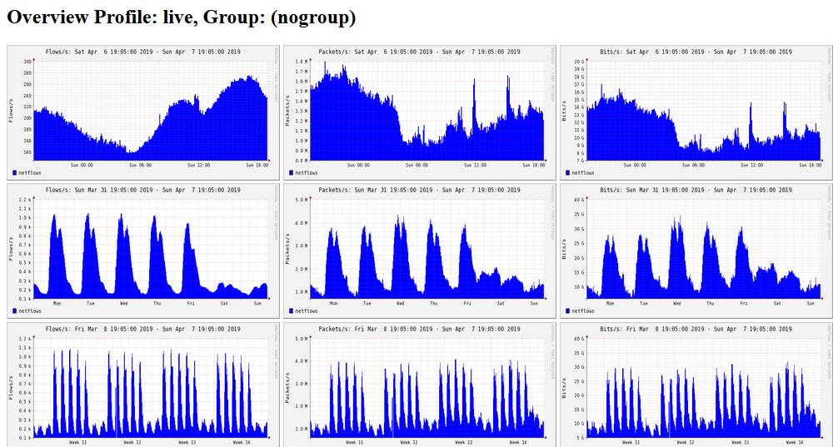
Nimbus (formerly FlowSonar, (Team Cymru))
http://www.team-cymru.com/nimbus.html
Type: commercial, cloud-based
Threat intelligence feeds: yes (IP reputation and Botnet controllers)
“Price”: access to participant's information (NDA required)
Users: CSUC (FlowSonar)

Slide 14
Nimbus (formerly FlowSonar, (Team Cymru))
Flowsonar se basa en nfdump / NfSen y funciona on-premises.
Flowsonar ofrece gráficos para flujos, paquetes y bits/s, gráficos por protocolo, alertas y filtros personalizados.
Nimbus es una plataforma de recopilación, análisis e informes de flujo de red basada en la nube. El patner exporta sus flujos a una IP privada y un puerto a través de un túnel encriptado.
Nimbus utiliza un portal basado en Kibana y proporciona versiones XML de las fuentes de inteligencia de amenazas. Se centra en la monitorización de amenazas en tiempo real.

Slide 15
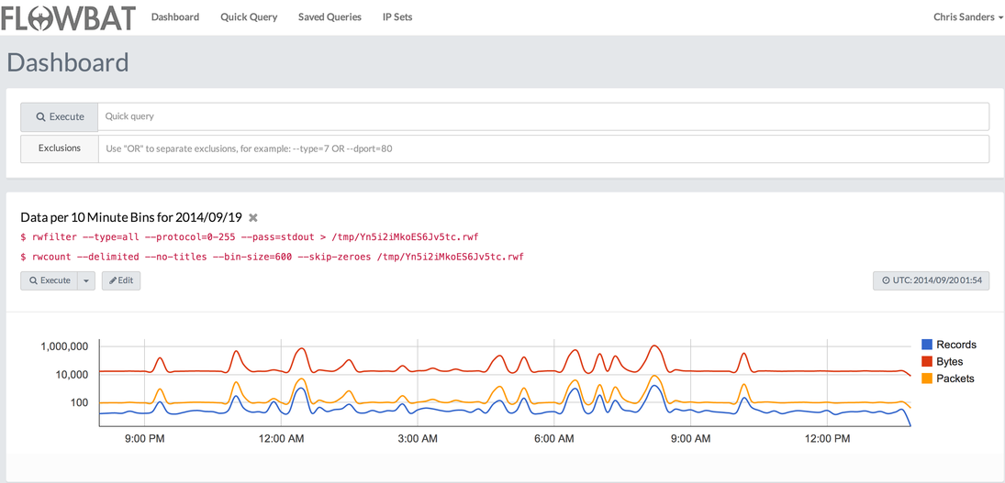
SiLK (System for Internet-Level Knowledge) / FlowBAT
https://tools.netsa.cert.org/silk/, http://www.flowbat.com/
Type: GPLv2 & Government Purpose License Rights (GPLR). However, there is no public Git-like repository for the project, all patches should be sent to the CMU team.
Status: updated. Last version, silk-3.18.1 (March 2019)
Threat intelligence feeds: No
Machine learning: No
Supported protocols/inputs: IPFIX (from yaf software, not from routers), NetFlow (v5, v9) and sFlow v5, or PDUs from a router
Users: JISC

Slide 16
SiLK (System for Internet-Level Knowledge)
SiLK es un conjunto de herramientas con dos categorías de aplicaciones:
SiLK Packing System: aplicaciones (daemons) que recopilan datos de flujo y los convierten a un formato más eficiente, almacenando los registros empaquetados en archivos binarios por hora específicos del servicio.
SiLK Analysis Suite es una colección de herramientas de línea de comandos que leen los binarios de SiLK Flow y dividen, clasifican y cuentan estos registros. Las herramientas de análisis interoperan utilizando pipes, lo que permite desarrollar consultas relativamente sofisticadas.
Es adecuado para analizar el tráfico en la red troncal o en el borde de una gran empresa distribuida o ISP de tamaño medio. Sin embargo, no ha sido diseñado para el análisis de flujos en tiempo real.
Analysis Pipeline es una suite separada de análisis en tiempo real de los registros de datos de flujo. Puede analizar registros de flujo de archivos SiLK a medida que se crean o datos IPFIX de cualquier aplicación.
FlowBAT es una herramienta gráfica de análisis de flujos diseñada para trabajar con un sistema NetFlow basado en SiLK como back-end. Otras GUI de terceros son SiLKWeb e iSiLK.

Slide 17
pmacct
http://www.pmacct.net/
Type: GPLv2
Status: Updated,
Threat intelligence: No
Machine learning: No
Supported protocols/inputs: libpcap, Netlink/NFLOG, NetFlow v1/v5/v7/v8/v9, sFlow v2/v4/v5 and IPFIX. -It also Collects Streaming Telemetry data
Users: PSNC
http://uowits.github.io/herbert-gui/index.html

Slide 18
pmacct
pmacct es un conjunto de herramientas de monitorización de red pasivas multipropósito. Puede contabilizar, clasificar, agregar, replicar y exportar datos del plano de forwarding, recopilar y correlar datos del plano de control a través de BGP y BMP; recopilar datos de infraestructura a través de Streaming Telemetry.
Cada componente funciona como un demonio independiente y como un hilo de ejecución para fines de correlación (es decir, enriquecer NetFlow con datos BGP).
pmacct puede guardar datos en muchos tipos de backends (DB relacional, DB no SQL, archivos planos, etc.).
Puede etiquetar, filtrar, redirigir, agregar y dividir datos capturados.
Tiene un demonio BGP para la visibilidad de las rutas de múltiples rutas BGP.
Hace la clasificación de paquetes a través de nDPI.
Puede usar herramientas como Project Herber (http://uowits.github.io/herbert-gui/index.html) para imprimir gráficos con los datos.

Slide 19
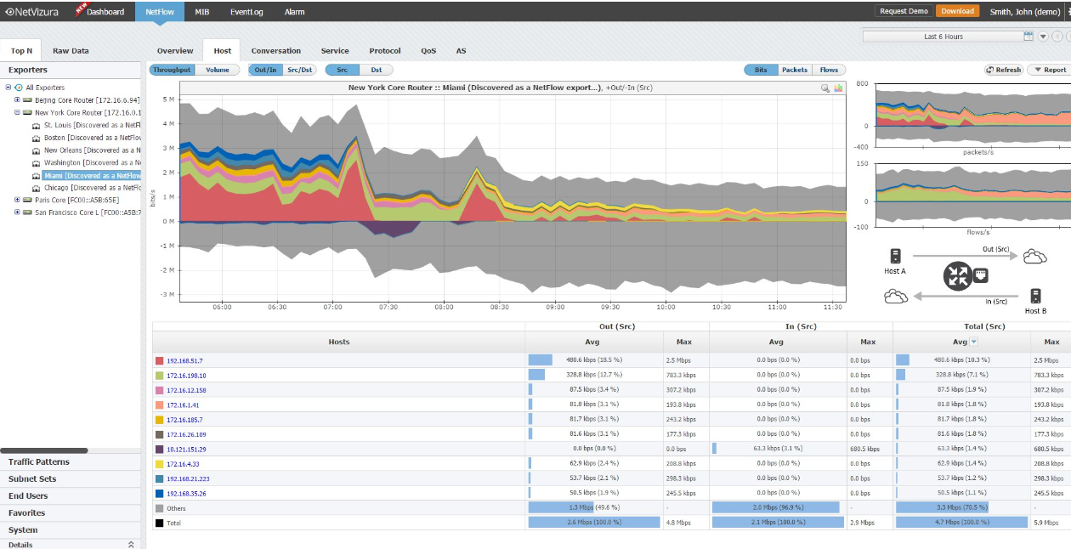
NetVizura - NetFlow Analyzer (antes ICmynet)
References: https://www.netvizura.com/netflow-analyzer
Type: Research/commercial, on-premises
Status: updated
Threat inteligence feeds: Yes, through in-depth forensics
Machine learning: No
Supported protocols/inputs: NetFlow, IPFIX, NSEL, sFlow and compatible netflow-like protocols.
Users: AMRES

Slide 20
NetVizura - NetFlow Analyzer (antes ICmynet)
Netvizura NetFlow Analyzer permite monitorizar ancho de banda, investigar el tráfico de red, hacer análisis e informes. Soporta las siguientes características:
Análisis de tráfico de dispositivos: análisis de distribución de tráfico por interfaz, dispositivo o subred, planificación de red utilizada
Análisis de tráfico personalizado: análisis por tipo de flujo, subred, unidad de organización, etc.
Análisis del tráfico del usuario final: análisis por usuario final, aplicaciones y protocolos utilizados, rendimiento, etc.
Análisis forense: a través de análisis de datos sin procesar y consultas
Informes de tráfico: informe de tráfico en PDF
Alarmas de umbral: umbral de rendimiento y volumen y alarmas, notificaciones por correo electrónico
Dashboard: priorización y presentación de alarmas en tiempo real
Configuraciones potentes: muestreo y filtrado de flujo, análisis Top N, gestión de datos y archivos
Recopilación de datos flexible: soporte de múltiples proveedores

Slide 21
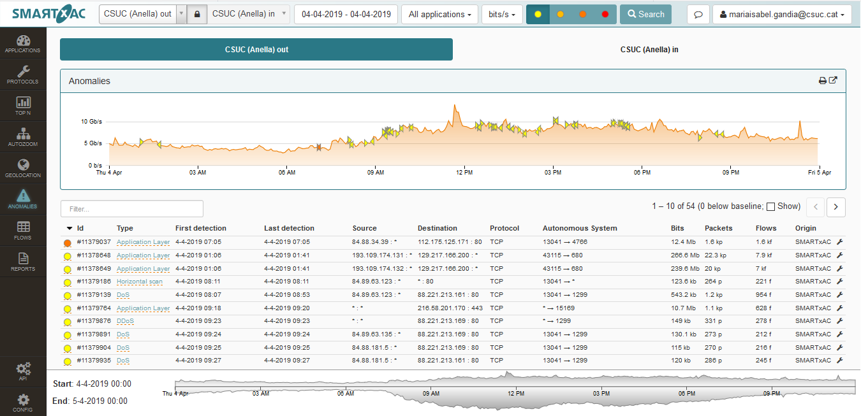
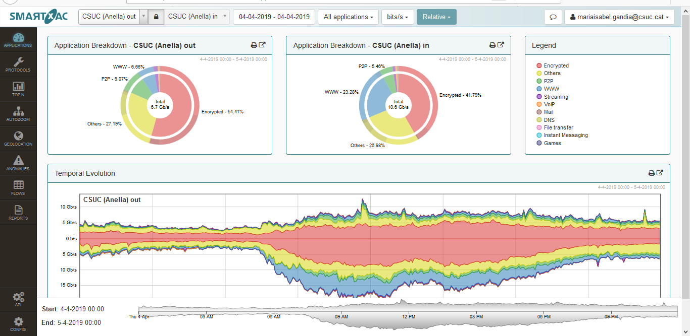
TALAIA (evolución de SMARTxAC, ahora Auvik)
https://www.talaia.io/, https://es.slideshare.net/CSUC_info/1127-smar-tx-ac-network-polygraph-catnix-publicable, https://www.auvik.com/
Type: commercial, on-premises and Cloud-based
Status: deprecated as it was (bought by Auvik)
Threat intelligence feeds: No
Machine learning: yes
Supported protocols: Netflow, IPFIX
Users: CSUC, RedIRIS

Slide 22
TALAIA (evolución de SMARTxAC, ahora Auvik)
Talaia era un spin-off de la Universitat Politècnica de Catalunya (UPC / BarcelonaTech) para su antiguo proyecto SMARTxAC (Sistema de Monitorización de Tráfico para la Anella Científica) y fue comprado por Auvik.
Obtiene información de Netflow, la analiza utilizando la DPI en paquetes tomados en tarjetas de captura en las líneas de conexión principales y muestra esta información en una interfaz gráfica.
Es una solución multitenant (cada institución solo ve la información asociada con sus direcciones IP).
Tiene vistas para aplicaciones, protocolos, top N, autozoom, geolocalización, anomalías, flujos e informes.
La plataforma puede autenticar usuarios federados.
Auvik ofrece una solución integrada para proveedores de servicios gestionados (MSP), que integra varias herramientas en una sola (gestión de configuración, supervisión de servicios, IPAM, gestión de inventario, gestión de contraseñas ...). No ofrecen la solución local ni el acceso federado.

Slide 23
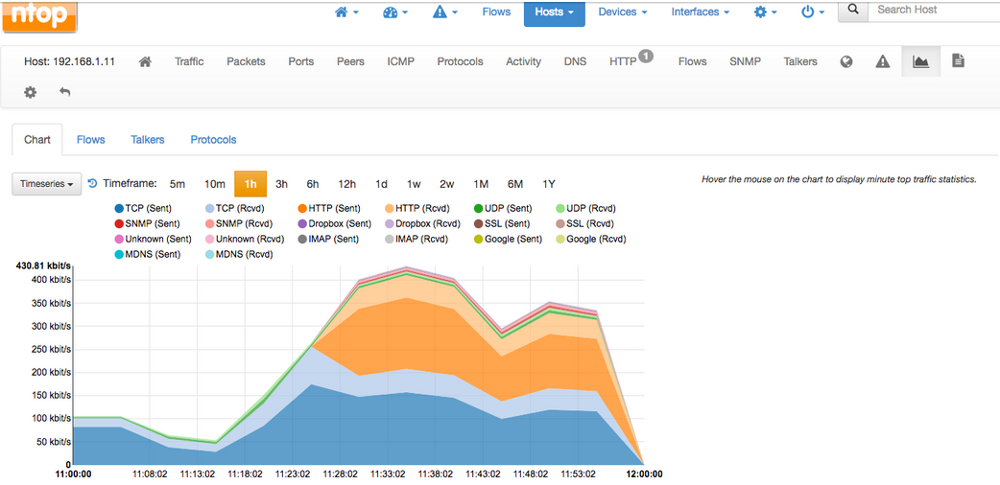
NTOP/NTOPNG
https://www.ntop.org/
Type: GPLv3 & commercial (but free for Education)
Status: Updated
Threat intelligence feeds: No
Machine learning: No
Users: TSSG/WIT
Supported protocols/inputs: sFlow, NetFlow (v5 & v9) and IPFIX support through nProbe

Slide 24
NTOP/NTOPNG
NTOP-NG es un software de análisis de tráfico y recopilación de flujo que proporciona una GUI web para acceder a los datos de monitorización. Proporciona vistas detalladas de hosts activos, flujos, direcciones IP, direcciones MAC, sistemas autónomos.
Se puede usar para monitorizar e informar en directo el rendimiento, las latencias de red y aplicación, el tiempo de ida y vuelta (RTT), las estadísticas de TCP (retransmisiones, paquetes fuera de servicio, paquetes perdidos) y bytes y paquetes transmitidos.
Requiere instalar nProbe como un colector de flujo intermedio, una sonda para instalar “en medio” para una disección detallada de la aplicación L7 o un análisis en tiempo real por paquete. Este paso intermedio es necesario ya que ntopng no entiende Netflow, por lo que nProbe actúa como un traductor.
NTOPNG puede escuchar un puerto SPAN directamente.

Slide 25
Fastnetmon Community / Advanced
https://github.com/pavel-odintsov/fastnetmon, https://fastnetmon.com/
Type: Community edition Open source (GPLv2), Advanced edition commercial (free one-month trial license available)
Status: Both editions updated, more development on Advanced edition.
Threat intelligence: No
Machine-learning: No
Supported protocols/inputs: NetFlow (v5, v9), IPFIX, sFlow (v4, v5), Port mirror/SPAN capture with PF_RING, SnabbSwitch, NETMAP and PCAP. Commercial version offers support for more protocols
Users: DeiC (for DDPS)
https://fastnetmon.com/screenshoots-fastnetmon-advanced/

Slide 26
Fastnetmon Community / Advanced
FastNetMon es un detector volumétrico de DDoS capaz de realizar una acción configurable cuando se exceden los umbrales definidos (notificación, bloqueo, envío de reglas BGP Flowspec, apagado de un servidor ...).
Las IP bloqueadas se anuncian a través de BGP con ExaBGP.
Tiene soporte para los tipos de ataque más populares (syn_flood, udp_flood, icmp flood, ip_fragmentation_flood, amplificación DNS, amplificación NTP, amplificación SSDP, amplificación SNMP).
Incluye una API y una base de datos en JSON para configuración / ataques. Se puede integrar con Graphite e InfluxDB.
FastNetMon Advanced incluye soporte incluido para Grafana, usando InfluxDB o ClickHouse. Puede mostrar ancho de banda total, ancho de banda por host, ancho de banda por red e informes de tráfico a demanda (informes de pares, informes de prefijo). Algunos dashboards pre-creados están disponibles.
Más diferencias en https://fastnetmon.com/compare-community-and-advanced/

Slide 27
DDPS (DeiC DDoS Protection Service)
https://github.com/deic-dk/DDPS-documentation
Type: DDPS is copyright 2015-2017 DeiC, Denmark. Licensed under the Apache License, Version 2.0
Status: Updated
Threat intelligence: No
Machine learning: No
Users: DeIC
https://github.com/deic-dk/DDPS-documentation

Slide 28
DDPS (DeiC DDoS Protection Service)
DDPS se basa en FastNetMon Community y es un sistema automatizado para la mitigación de DDoS: detecta ataques y activa automáticamente la mitigación.
Basado en BGP Flowspec, está destinado a ser utilizado en un sistema donde la detección se coloca lo más cerca posible del objetivo (FastNetMon en la red del cliente) y la mitigación se coloca lo más cerca posible de la(s) fuente(s) del ataque (DeiC).
Los usuarios finales pueden agregar, editar o cancelar reglas de mitigación, así como ver reglas archivadas e información estadística.
El proyecto se divide en subproyectos:
DDPS fastnetmon
DDPS database daemon
DDPS NODE
DDPS web-user interface
DDPS Customer Site Simulation
DDPS DDoS simulator

Slide 29
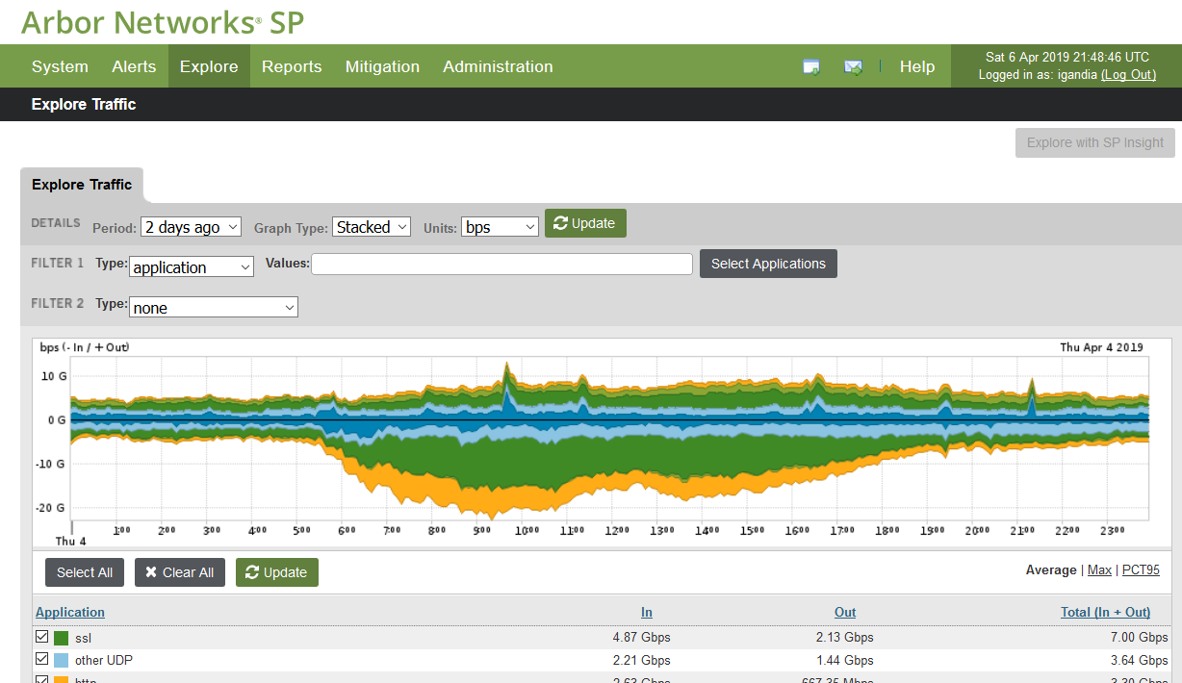
Arbor Networks SP (Peakflow, Sightline) (+TMS) (Netscout, antes Arbor)
https://www.netscout.com/arbor-ddos
Type: commercial
Status: on-premises, evolving to a cloud-based mitigation solution
Threat intelligence feeds: yes
Supported protocols/inputs: NetFlow, sFlow, J-Flow, IP FIX,
Users: BelNET, CSUC, JISC
Arbor offers a solution for monitoring (Peakflow/SP) and a different product for DDoS mitigation (TMS), although the front-end is in the SP. It is based on Netflow, SNMP and BGP information. It compares Netflow data to SNMP data to set the thresholds. It works with pre-defined managed objects and it has four main functions:
Monitoring (SP)
DDoS detection (SP)
DDoS mitigation (TMS)
Reports (SP)

Slide 30
Arbor Networks SP (Peakflow, Sightline) (+TMS) (Netscout, antes Arbor)
Ofrece diferentes vistas, como:
Tráfico (por aplicación, AS, cliente, protocolo, etc.)
Alertas (incluyendo resumen, informes de actividad, etc.)
Mitigaciones
Informes
Los umbrales de alertas son definidos por los administradores de la plataforma.
Hay tres tipos diferentes de detección:
Umbral (fijo), en bps y pps. Se aplica a todo el objeto.
Perfil (con diferentes factores multiplicadores configurables) en bps y pps. Se aplica a todo el objeto.
Host, en bps y pps. Se aplica a cada host dentro del objeto. Existen muchos tipos de protocolos y los administradores deben definir un umbral para cada uno de ellos (NTP, ICMP, etc.).
Existen diferentes tipos de usuarios con diferentes permisos, aunque no es exactamente una plataforma multitenant.
Tiene API SOAP y REST.

Slide 31
Elastiflow
https://github.com/robcowart/elastiflow
Type: Open source, Robert Cowart Public License, based on the open source Elastic Stack (Elasticsearch, Logstash and Kibana).
Threat intelligence feeds: No
Machine learning: No
Supported protocols: Netflow v5/v9, sFlow and IPFIX flow types (1.x versions support only Netflow v5/v9).
Users: ESnet

Slide 32
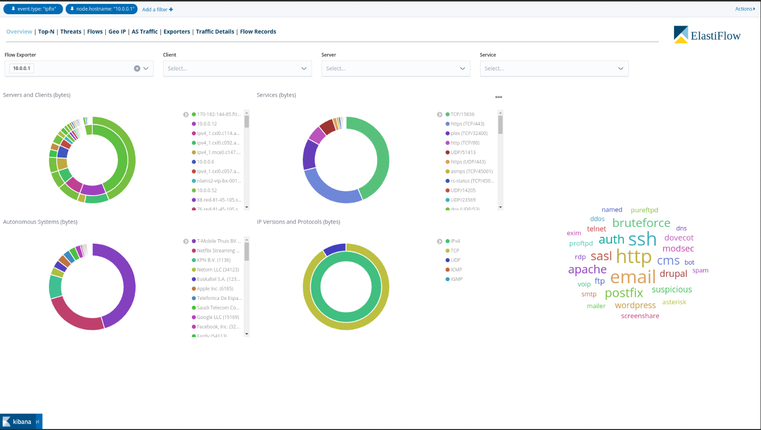
Elastiflow
Sistema de colección y visualización de flujos de red basado en ELK
Elasticsearch: almacenamiento y consulta
Logstash: recepción, decodificación, encaminamiento
Kibana: dashboards, informes
Proporciona dashboards: Overview, Top-n, Threats, Flows, Geo IP, AS traffic, Flow exporters, Traffic detail, Ziften Zflow.
GUI moderna, extensible, escalable, diagnosticable, despliegue sencillo, datos normalizados y enriquecidos
El rendimiento no es óptimo
Dependencias significativas
Precisión
No apto para facturación
Para más datos. https://www.esnog.net/gore23/gore23-files/esnog23-iortiz-elastiflow.pdf

Slide 33
Más herramientas
AlienVault (AT&T Cybersecurity since February 2019)
Insight2 (based on Argus)
OSSIM (Open Source Security Information Management)
Deepfield
Kentik
Flowmo
Scrutinizer (plixer)
ManageEngine
SolarWinds NetFlow Traffic Analyzer
..

Slide 34
¡Gracias por vuestra atención! ¿Preguntas?
mariaisabel.gandia@csuc.cat

